Slide 1
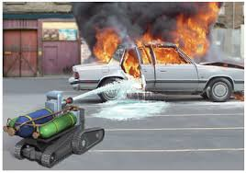
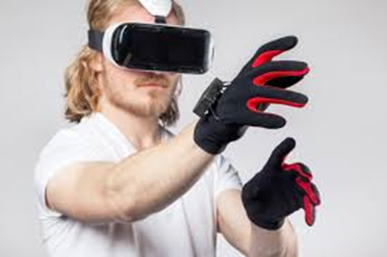
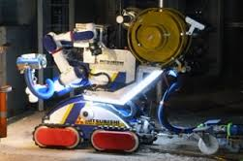
Examples
Dangerous Areas
VR Gloves
HOW
When
Notes:
Wie geht sowas mit dem haptischen Feedback
Wo Roboter überhaupt eingesetzt
Wo wirklich sinnvoll ein haptisches Feedback zu haben -> bei operationen wo hohe Präzision gewünscht ist

Slide 2
